Slide 1
Счастливая семья – здоровый ребенок

Slide 2
Портрет счастливой семьи
Всем в семье хорошо, уютно и тепло
Любые трудности решаются сообща
Благожелательность звучит в словах и видна в делах
Здесь мирные и гармоничные отношения между супругами, детьми, друзьями, коллегами

Slide 3
Факторы влияющие на здоровье ребенка
Наследственность
Стрессы из вне
Экология
Внутрисемейные отношения

Slide 4
Внутрисемейные отношения негативно влияющие на здоровье ребенка
Противоречивые требования у родителей к ребенку (что позволяет один родителей, запрещает другой)
Стрессовое или депрессивное состояние родителей
Конфликты между членами семьи

Slide 5
Правила поведения во время конфликта
Обстоятельство времени,
или
своевременность «опасного» разговора
Обстоятельство места,
или
«спорьте на кухне»
Секретность переговоров,
или
«Успокойтесь перед общением с ребенком»

Slide 6
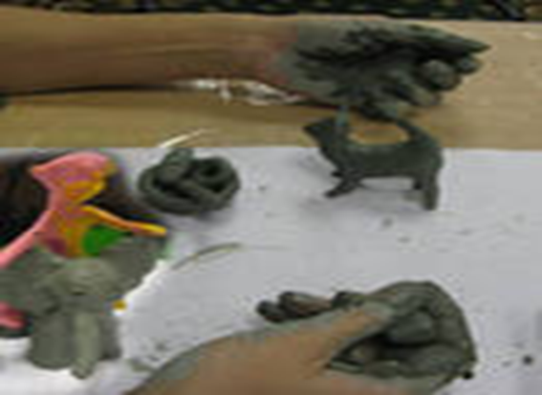
Как справиться со стрессом
Релакс и успокоение
Арт-терапия
Физические упражнения

Slide 7
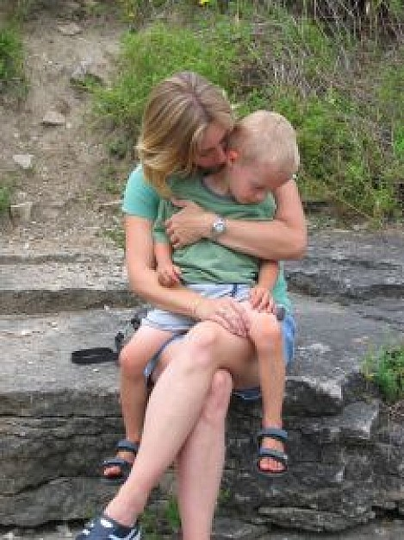
Мама-терапия
Мама для больного ребенка – лекарство
посильнее таблеток, порошков и микстур.
Мамино объятие, поцелуй, нежный тихий
голос, обладает огромным целебным
свойством.

Slide 8
Волшебные слова
1-й блок - «Я тебя очень сильно люблю. Ты самое дорогое что есть у меня. Ты моя родная частичка, родная кровинушка. Я и папа тебя очень сильно любим»
2-й блок – "Ты сильный, здоровый, красивый ребенок, мой мальчик (девочка). Ты хорошо кушаешь и поэтому быстро растешь и развиваешься. У тебя крепкие, здоровые сердечко, грудка, животик. Ты легко и красиво двигаешься. Ты закаленный, редко и мало болеешь".

Slide 9
Волшебные слова
3-й блок -"Ты спокойный мальчик (девочка). У тебя хорошие крепкие нервы. Ты терпеливый, ты добрый, ты общительный. Ты умный. У тебя хорошо развивается головка. Ты все хорошо понимаешь и запоминаешь. У тебя всегда хорошее настроение, и ты любишь улыбаться. Ты хорошо спишь. Ты легко и быстро засыпаешь, ты видишь только хорошие добрые сны. Ты хорошо отдыхаешь, когда спишь. У тебя хорошо и быстро развивается речь".
4-й блок- "Я забираю и выбрасываю твою болезнь и твои трудности. (Далее мама называет конкретные проблемы ребенка.) Я забираю и выбрасываю твой плохой сон (если ребенок плохо спит). Я забираю и выбрасываю твои страшные сны, и т.п.

Slide 10
Лечим играя
Игры в кровати
Детские фотографии Соберите детские фотографии всех членов семьи: вашего малыша, его братьев и сестер, а также попытайтесь найти свои детские снимки. Ребенок получит огромное удовольствие, пытаясь определить, кто из членов семьи изображен на фотокарточке, и сравнивая их с тем, как они выглядят сейчас.
Геометрические фигуры Пусть ребенок вырежет из плотной бумаги много-много кружков, прямоугольников и треугольников разного размера. Теперь можно их сложить в виде каких-нибудь фигур и придумать о них историю.
Коробочка с пуговицами Есть ли у вас коробочка или баночка, куда вы складываете пуговицы — новые или от старой одежды? Больному ребенку будет интересно привести их в порядок. Пусть он рассортирует их по маленьким пакетикам или коробочкам.

Slide 11
Лечим играя
Игры при заболеваниях дыхательной системы:
"Шарик лопнул"
Предложите ребенку "надуть шарик": широко развести руки в стороны и глубоко вдохнуть воздух носом, выдуть его в воображаемый шарик через рот — "ффф....", медленно соединяя ладони под "шариком". Затем ребенок пусть хлопнет в ладоши — "шарик лопается". "Из шарика выходит воздух": ребенок произносит звук "шшш...",
Игры при заболеваниях сердечно-сосудистой системы:
"Пальчик о пальчик"
Ребенок сидит перед вами. Под вашу песенку повторяет за вами движения:
Пальчик о пальчик тук да тук, (Повторить 2 раза.) Хлопай, хлопай, хлопай, хлопай! (Хлопают в ладоши.) Ножками топай, топай! (Повторить 2 раза.) Спрятались, спрятались (Закрыть лицо руками.) Пальчик о пальчик тук да тук. ! (Повторить 2 раза).

Slide 12
Спасибо за внимание!

